Slide 1
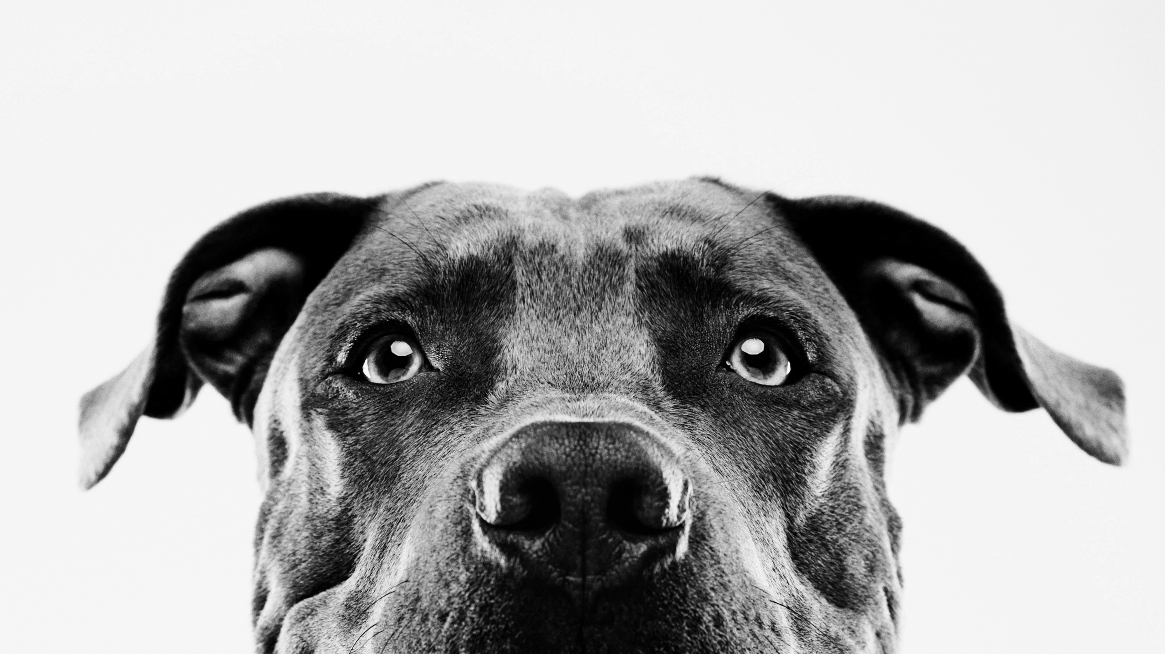
BBDD Rescate y adopción de mascotas
Leonardo espejo moya
Script en GitHub: https://github.com/Leo-Spj/SQL-CoderHouse/blob/main/script.sql

Slide 2
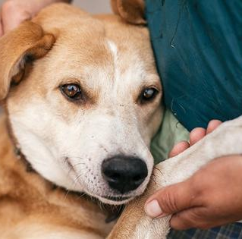
Antecedentes
El registro de mascotas rescatadas/recibidas es deficiente.
Existe un pobre manejo de registros de donaciones, ingresos de actividades que recaudan fondos para el cuidado de las mascotas, y gastos.
No se tiene un buen seguimiento de las personas que han adoptado, con el fin de supervisar el buen cuidado de la mascota.

Slide 3
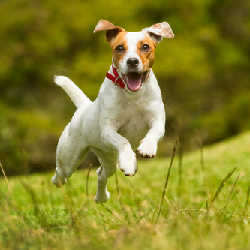
Desafío
Se necesita implementar una base de datos que permita optimizar los registros de: ingreso/registro de mascota, cuidador de mascota temporal, datos del adoptante, ingresos por donaciones, ingresos por actividades, gastos diversos.

Slide 4
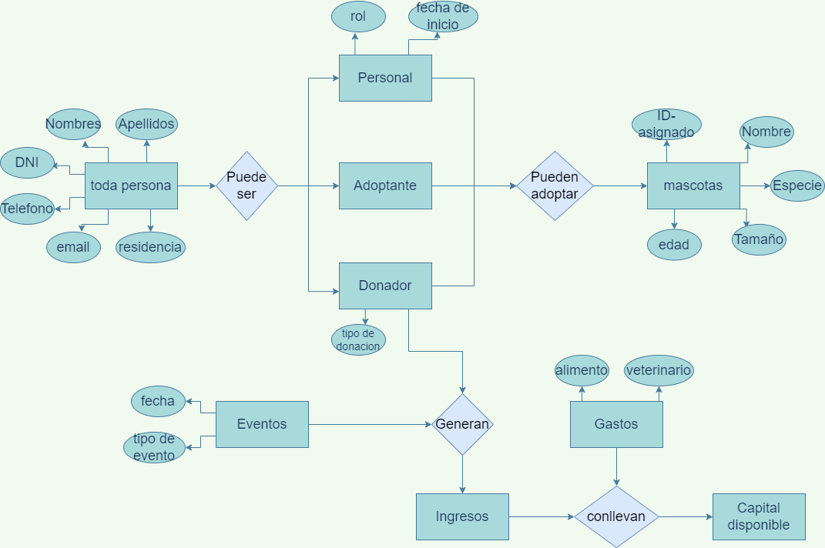
Diagrama entidad relación

Slide 5
